Slide 1



Rol del Ministerio de Trabajo en la Gestión de la Migración Laboral
Aproximación hondureña
Noviembre 2013

Slide 2
Algunos datos Estadísticos sobre Trabajadores Migrantes
Distribución global de los trabajadores migratorios (Tendencias de las migraciones laborales. OIM. Octubre 2013):
(105 millones de TM en el mundo - OIT/UNDESA 2010)
- Europa: 33% - Américas 30% - Asia: 26%
- África: 8 % - Oceanía: 3 %
Más de 20 millones de latinoamericanos trabajan fuera de sus países de origen (CEPAL-2010).
Resultados del Módulo Migración y Remesas (septiembre 2006) INE. muestran que el motivo de la emigración del 90.9% de los hondureños fue búsqueda de trabajo.
De acuerdo al SICA y los datos reportados por la Cancillería Hondureña, se estima que en Europa residen cerca de 50 mil hondureños.
Datos de FONAMIH dan cuenta que al menos un 15% de la población hondureña se encuentra fuera de su territorio, aproximadamente
1, 050,000 entre hondureños y hondureñas.
Referencia estadística estima que al menos 100,000 nacionales se van de Honduras por año. FONAMIH. Honduras 2005: Ejes de un Proceso Migratorio. 2006, pág. 10.

Slide 3
Áreas de Actuación
Construcción de Migración Laboral Regulada | Fortalecimiento del Marco Institucional
Mecanismos de Protección para Trabajadores Migrantes | Generación de Información y Análisis sobre la materia

Slide 4
Construcción de Migración Laboral Regulada
Generación de Política Pública.
Programas de Migración Laboral Temporal ordenada.
Regulación de Agentes de Intermediación Privados.
Autorización Laboral de Extranjeros.

Slide 5
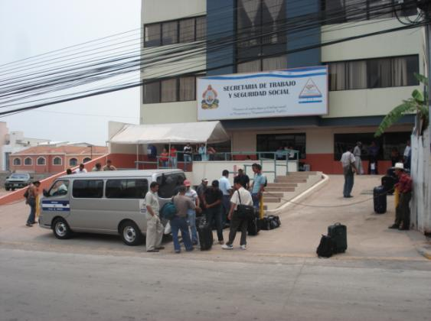
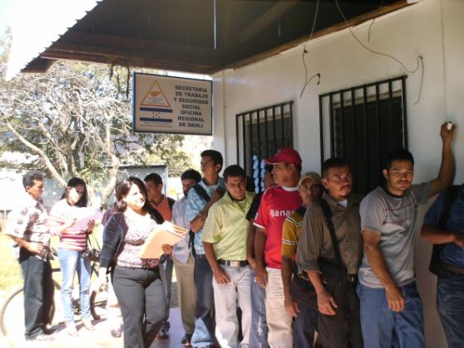
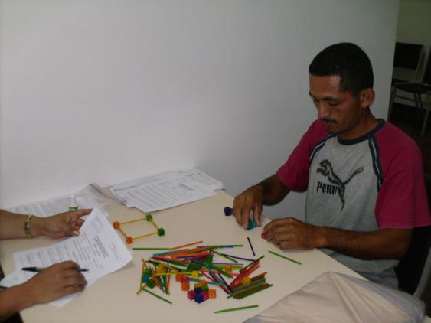
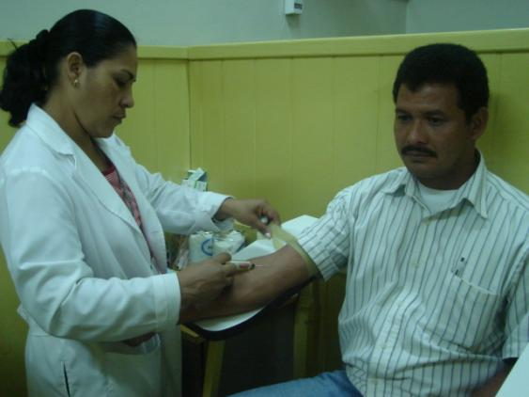
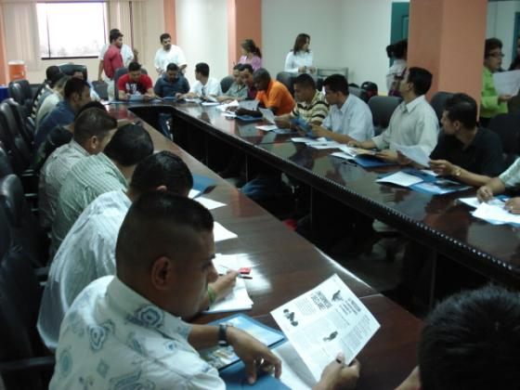
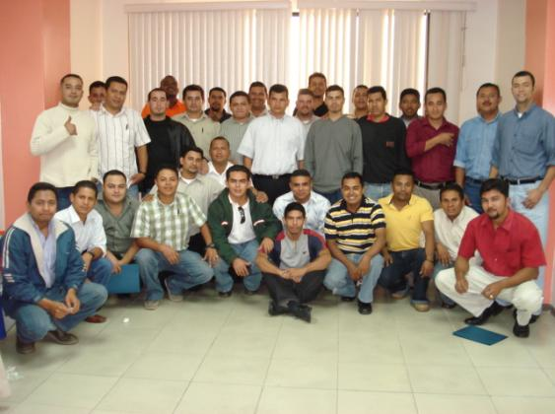
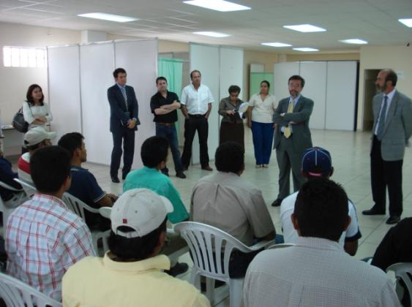
Programas Laborales Temporales Gestionados por el Gobierno para hondureños en el Exterior

Slide 6
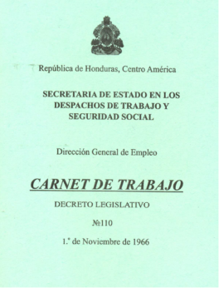
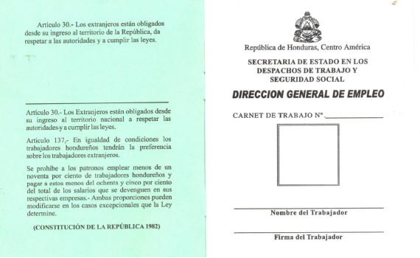
Autorización Laboral de Extranjeros

Slide 7
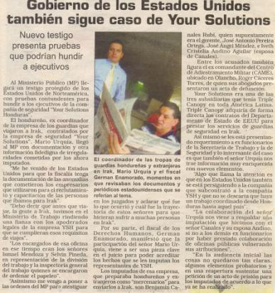
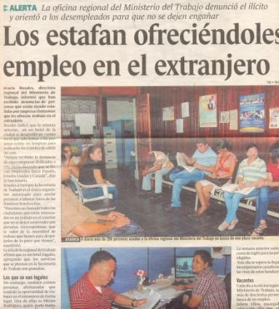
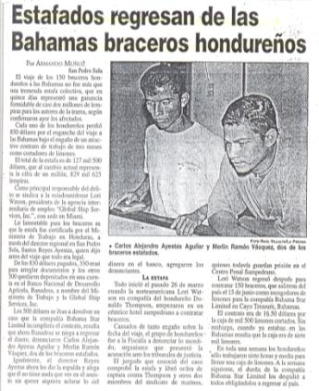
Regulación de Agentes de Intermediación Privados

Slide 8
Fortalecimiento del Marco Institucional
Estructura para coordinación y gestión de Migración Laboral.
Espacios de coordinación y participación de las organizaciones de la sociedad civil.
Mejora de los servicios de inspección del trabajo
Ampliación del rol de los servicios diplomáticos y consulares para la protección del trabajador migrante.

Slide 9
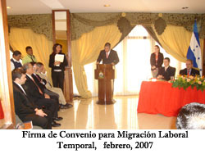
Alianzas Interinstitucionales

Slide 10
Protección de los Trabajadores Migrantes
Divulgación y aplicación efectiva de leyes y convenios sobre la materia. (Convención sobre la protección de los derechos de todos los trabajadores migratorios y sus familias. Decreto No 24 del 2005)
Servicios de Apoyo para los trabajadores migrantes en el país origen y destino.
Desarrollo de medidas para garantizar la seguridad y la dignidad en el retorno obligado (CAMR).
Facilitación de reintegración económica social

Slide 11
Recomendación relativa a Tipos de Servicios de Asistencia Consular para Trabajadores Migrantes
Seguimiento a los trabajadores participantes en programas de migración laboral ordenada
Contacto para la negociación de programas de migración laboral ordenada
Asesoría para la protección de sus derechos humanos y laborales
Orientación y /o representación en procesos de regulación migratoria y visa de trabajo
Facilitación del envió de remesas de forma rápida y segura
Comunicación y vinculación con familiares y comunidad de origen
Apoyo en el retorno en caso de repatriación involuntaria o forzosa
Apoyo financiero y repatriación de restos en caso de muerte

Slide 12
Generación de Información y análisis sobre migración laboral
Definición de términos
Instrumentos de recolección de información
    Registros administrativos
    Censo de Población (2001)
    Encuesta de Hogares (Modulo remesas 2010)
    Encuesta Semestral de Remesas Familiares Enviadas. (Junio 2013.BCH)
Recopilación de información de países receptores de migrantes
Observatorios Laborales

Slide 13
nuestra pagina web: www.trabajo.gob.hn
Gracias por su atención

